Slide 1

«Речевой дневник, как форма работы с родителями»
Составила:
учитель-логопед МДОАУ №10
«Казачок» г. Новокубанск,
Краснодарского края
Кушнаренко Ольга Викторовна

Slide 2
Принцип дневника: строится на основных направлениях работы по развитию речи.
Формирование полноценных произносительных навыков
Развитие фонематического восприятия
Развитие лексико- грамматического строя
Развития связной речи

Slide 3
«Все обо мне»
Фамилия имя ребенка: Артем Д.
Возраст - 6 лет
Дата начала работы: 01.09.1016г.
Цели которые ставят перед собой родители:
- правильное произношение всех звуков речи;
- умение рассказывать, читать стихи.

Slide 4
«Учимся слышать проблему» или «Мой ребенок – самый лучший»
Обследование которое проводят родители самостоятельно
Звукопроизношение: нет шипящих звуков и Л, Р
Знание формы и цвета: знает
Развитие связной речи (рассказ по сюжетной картинке): рассказывает не очень хорошо.

Slide 5
Индивидуальный план коррекционной работы
Составляет логопед
Основные направления логопедической работы:
Развитие артикуляционной моторики:
— артикуляционные упражнения
(комплекс упражнений для шипящих, сонорных звуков)
Формирование правильного звукопроизношения:
— автоматизация звука Ш;
— постановка звука Л.
Развитие фонематических процессов:
— выделение гласного звука из начала и конца слова в ударной позиции;
— выделение гласного звука из начала, середины и конца слова в ударной позиции;
— выделение согласного звука из состава слова;
— формирование умения характеризовать звук;
— формирование умения подбирать к схеме слово;
— деление слов на слоги; слоговый анализ двух-трехсложных слов; слогообразующая роль гласных звуков; составление слоговых схем слов;
— воспитание умения находить в слове ударный слог, ударный гласный звук;

Slide 6
Обогащение словарного запаса, усвоение и закрепление основ грамматического строя русского языка:
— образование существительных с суффиксами уменьшительно-ласкательного значения -ок, -ек, -ик (грибок, цветочек, кустик);
— согласование существительных с числительными(пять шаров, три дерева);
— образование существительных множественного числа;
— образование родственных слов.
Работа над предложением. Составление предложений по демонстрации действий, по вопросам, по картине, по опорным словам, по схеме:
— составление простых распространенных предложений без предлогов;
— выделение слов в предложении, определение их количества и последовательности;
— составление простых распространенных предложений с предлогами у, о, в, на, по;
— составление предложений с однородными членами, с соединительным союзом и;
— заучивание стихов наизусть.
Систематические упражнения на развитие внимания, памяти, мышления на отработанном в произношении материале.
Развитие тонкой моторики:
— пальчиковая гимнастика;
— развитие графических навыков.

Slide 7
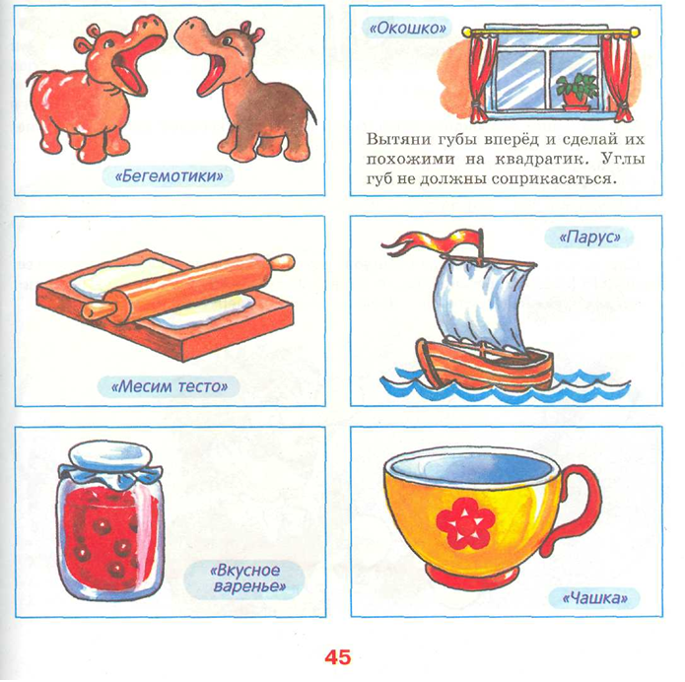
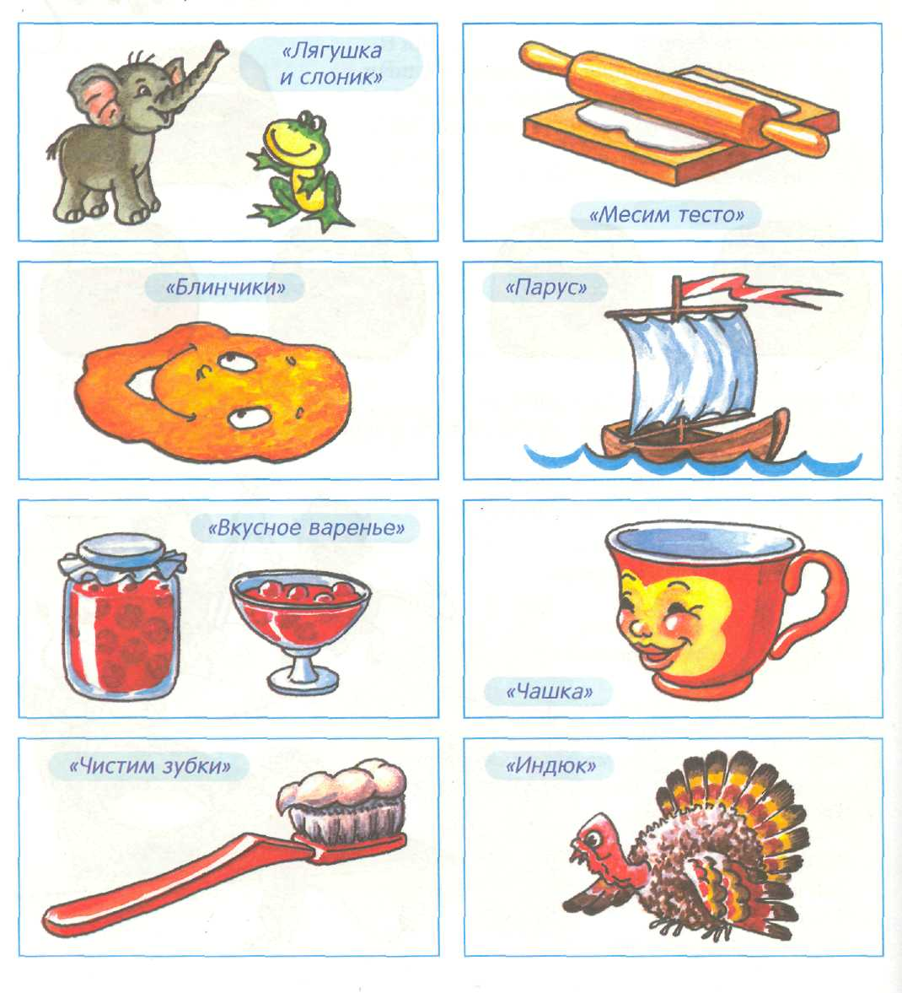
Артикуляционная гимнастика
Комплекс упражнений
для звука Ш
Упражнения подбираются для каждого ребенка индивидуально.
Правильное выполнение отрабатывается с родителями.

Slide 8
Комплекс упражнений для постановки звука Л

Slide 9
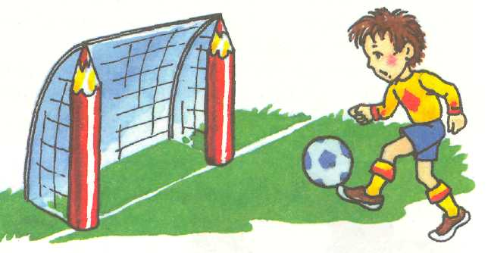
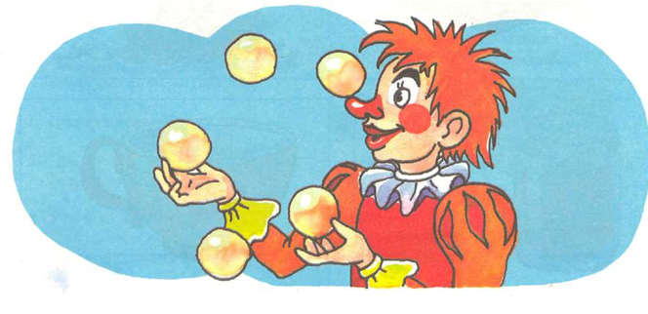
Развитие речевого дыхания
По 3-4 упражнения каждый месяц.
Показать родителям правильное выполнение.
Чтобы научиться шипеть, как змея — Ш-Ш-Ш, нужно научиться правиль­но и сильно дуть. Тебе помогут два дыхательных упражнения: «Загони мяч в ворота» и «Фокус». Выполняй их ежедневно.
«Загони мяч в ворота»
Вытяни губы трубочкой и с силой дуй на ватный ша­рик на столе, стараясь за­гнать его в «ворота» (между двумя карандашами).
«Фокус»
1. Сделай «чашку» (боковые края языка прижми к верхней губе, посередине остается желобок).
2. Положи маленький кусочек ватки на кончик носа.
3. Сделай вдох через нос.
4. Сильно дуй через рот на ватку, чтобы она полетела вверх.
ВНИМАНИЕ!
Следите, чтобы ребёнок дул с силой, резко. Если слышится что-то похожее на звук [X], значит, ребёнок дует неверно: воздушная струя слишком рассеян­ная и «фокуса» не получится — ватка не полетит вверх.

Slide 10




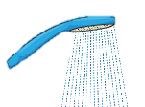
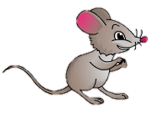
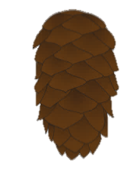





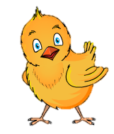
Развитие фонематического слуха
«Ловишки»
Хлопни в ладоши, если услышишь звук [Ш].
1. ф-р-м-ш-в-н-ш-р-л-ш.
2. фа-ра-ша-мо-шо-ву-фу-ту-шу.
3. Шапка, кот, кошка, ворона, карандаш.
«Запомни и повтори»
Ша-шо-шу-ши
Шу-ши-ша-шо
«Выбери картинку,
в названии которой есть звук Ш»
«Определи место звука Ш в слове, соотнеси со схемой»

Slide 11
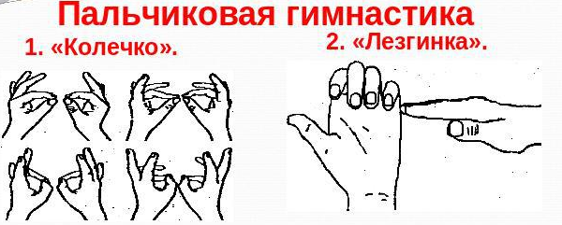
Развитие мелкой моторики
Упражнения для развития мелкой моторики подбираются по три на каждом занятии.
Обязательно нужно показать родителям, как выполнять и предложить попробовать самим.
На 3-4 занятии можно добавлять упражнения со словами.
Родители самостоятельно придумывают 1 упражнение.
Поочередно и как можно быстрее перебираем пальцы рук, соединяя с большим.
Упражнение выполняется с каждой рукой отдельно, затем вместе.
Левую руку сжимаем в кулак, большой палец отставляя в сторону.
Правой рукой прямой ладонью в горизонтальном положении прикасаемся к мизинцу левой руки.

Slide 12
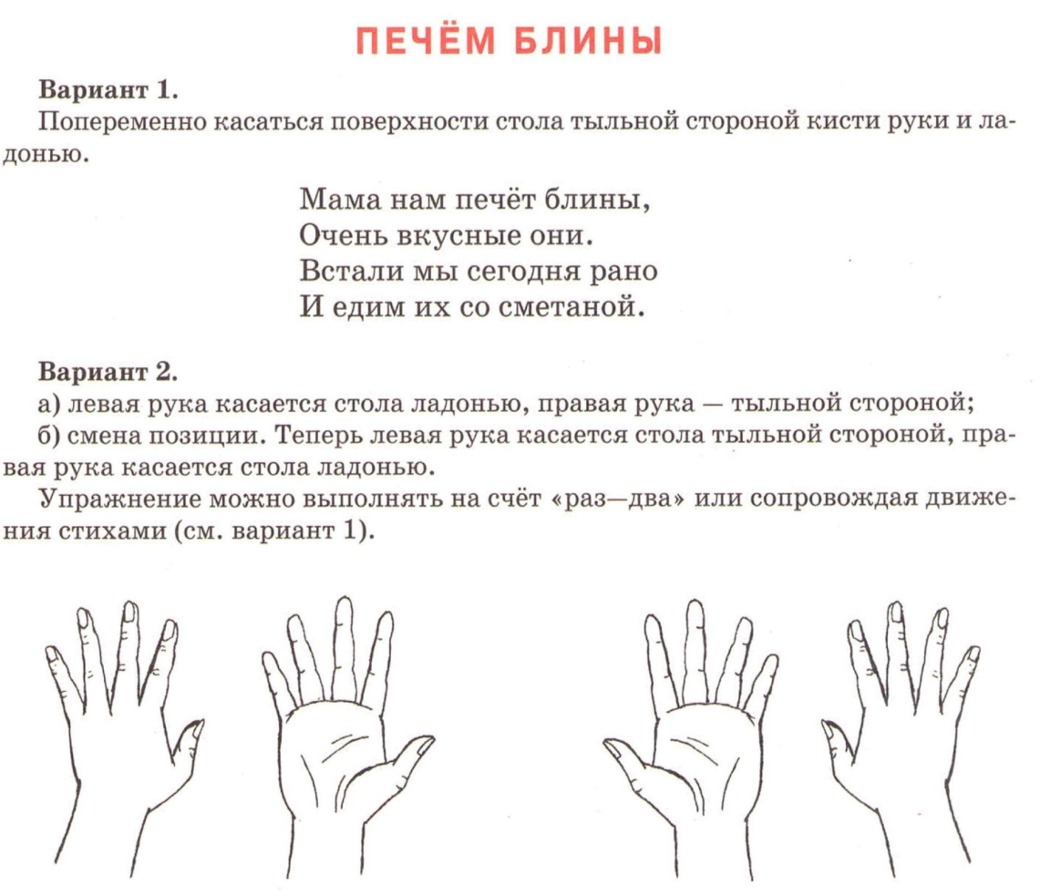
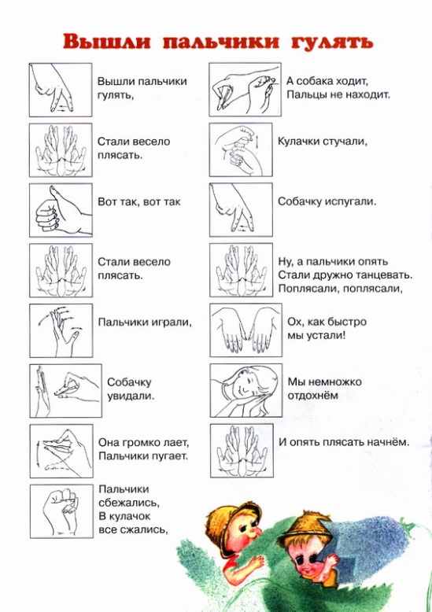
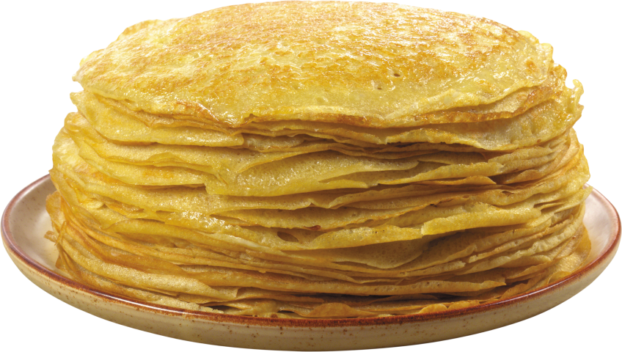

Slide 13
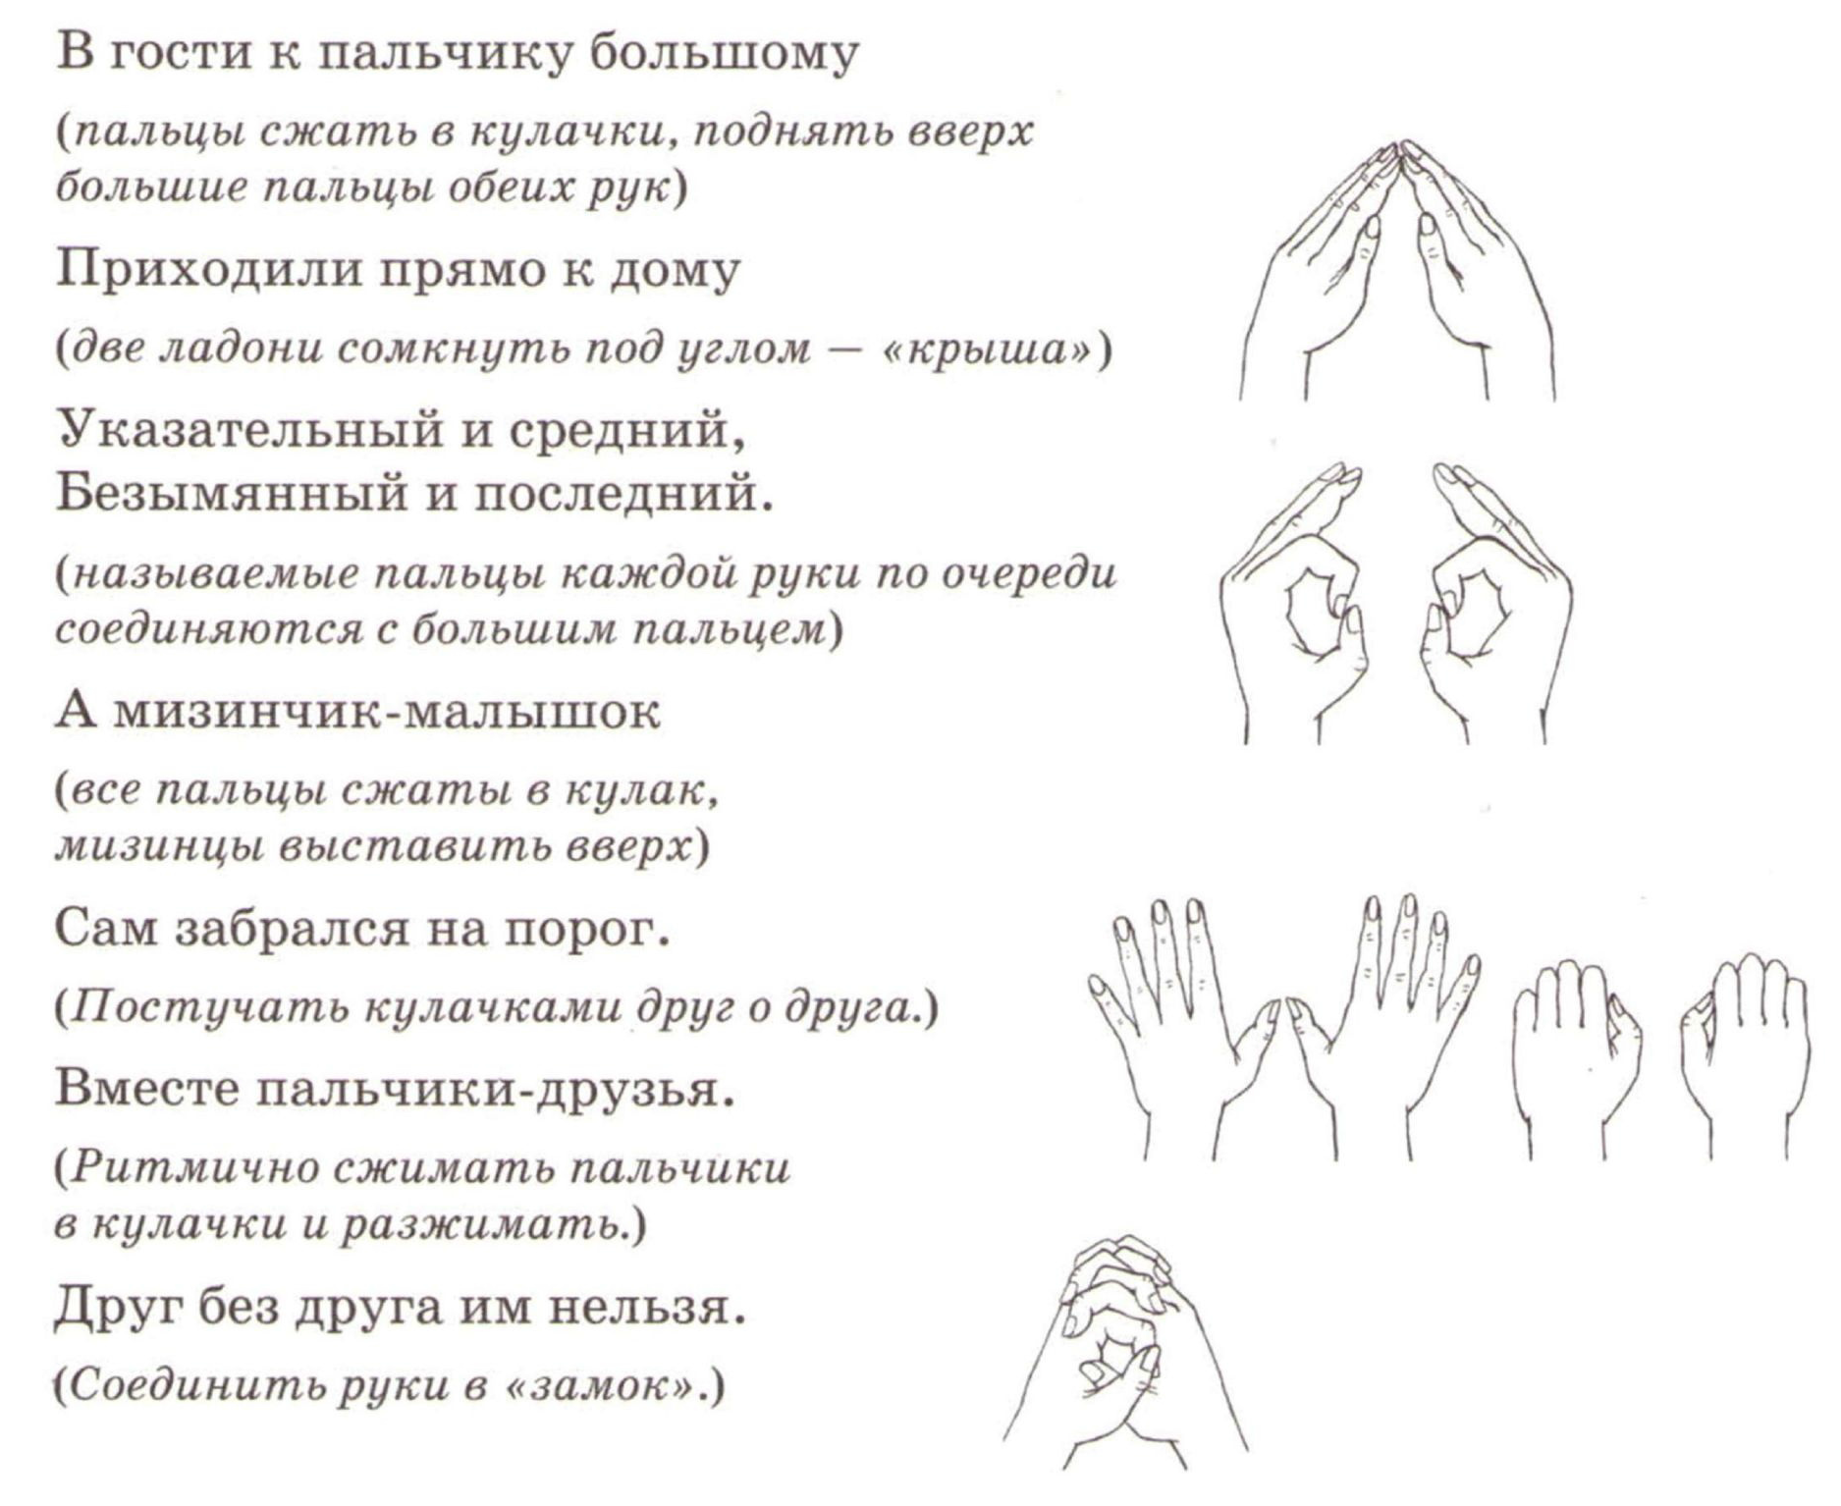
В гости

Slide 14
Игры и упражнения на развитие
лексико-грамматического строя речи
1. «Назови ласково»
Пух-пушок
Петух-
Камень-
Смех-
Слух-
2. Образование глаголов
Шум-шуметь
Шаг-
Шут-
Шёпот-
Шипение-
3. «1-2-3-5» со словами
мышонок, кукушонок
4. Спряжение в настоящем времени
Шушукаться в тишине
Я шушукаюсь в тишине Мы шушукаемся в тишине
Он шушукается в тишине Вы
Она шушукается в тишине Они

Slide 15
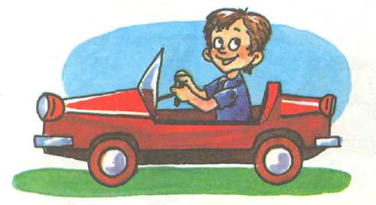
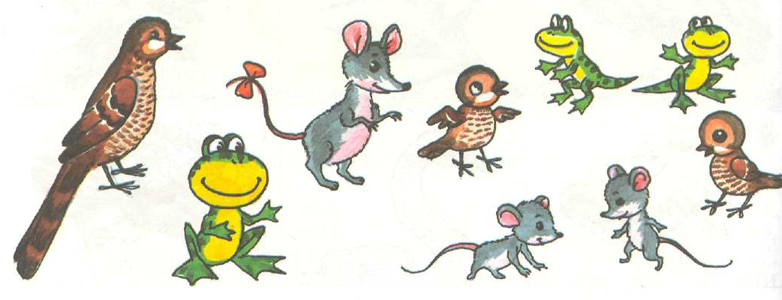
Изменяй предложения по образцу.
Я шью шубу и шапку (мы шьём шубу и шапку,
ты, вы, он, она, они).
Я еду на машине к Маше.
Я пишу Мише и Маше.
Я шагаю в школу.
Я шью подушку для кошки.
Я шью штанишки для мишки.
«Помоги мамам найти своих детей»
(Соедини рисунки линиями и расскажи, у кого какие дети.) Например: у кукушки — кукушата и т. д.

Slide 16

«Найди лишний предмет и объясни почему он лишний»
Лишняя ромашка, потому что это цветок.
А матрешка, гармошка и неваляшка – это игрушки.

Slide 17
Библиотека
На каждом занятии родители получают тексты:
1. Устное народное творчество(потешки, прибаутки, считалки, поговорки…).
2. Сказки народов мира.
3. Стихи и сказки детских авторов.
Тексты подбирает логопед, или воспитатель.

Slide 18
Выучи чистоговорки.
Повторяй их по два-три раза.
ШИ-ШИ-ШИ — это наши малыши.
ША—ША—ША — Маша моет малыша.
ШО —ШО —ШО — моет Маша хорошо.
ШУ-ШУ-ШУ — дам я мишку малышу.
Наша Маша (Даша, Наташа, Катюша)
под душем
Моет шею и уши.
Тише, мыши, не шумите,
Нашу Машу не будите.
Маша шила для мишки
Шубу, шапку, штанишки.
Мышонок и мышь
Мышонку шепчет мышь:
«Ты все шумишь, шумишь?»
Мышонок шепчет мыши:
«Шуметь я буду тише!»

Slide 19
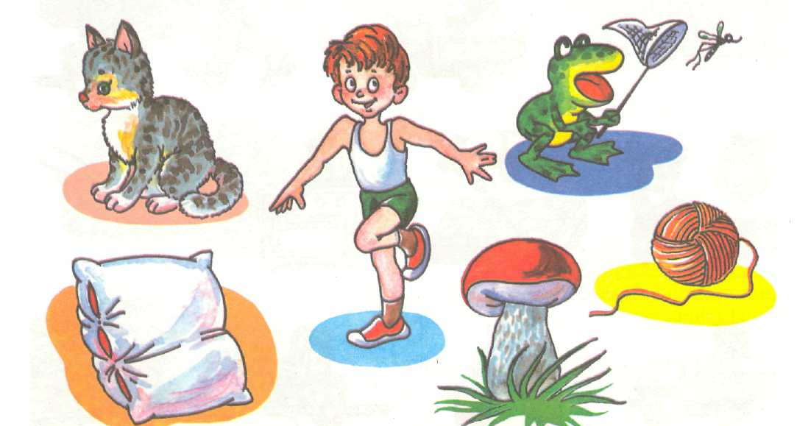
Догадайся сам, выучи и загадай своим друзьям.
1. Два брюшка, 3. Решила раз шалунья-кошка
Четыре ушка. Со мною поиграть немножко.
По комнате меня катала,
2. Скачет зверушка, На мне все нитки размотала.
Не рот, а ловушка.
Попадут в ловушку 4. Стоит Антошка на одной ножке.
И комар, и мушка.

Slide 20
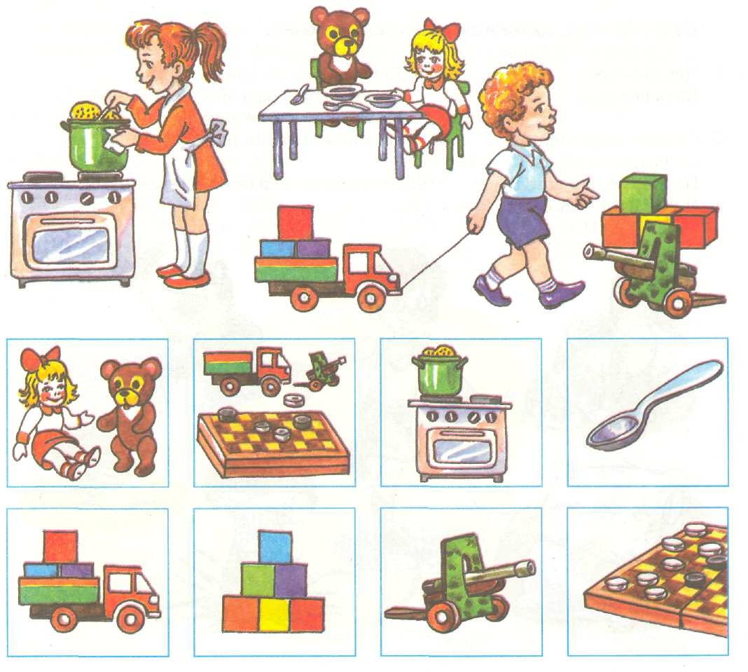
Послушай рассказ и перескажи его.
У Маши и Яши много игрушек. У Маши — кукла Даша и мишка. У Яши — машина, пушка и пташки. Maшa варит кашу для Даши и мишки. Сварила Маша кашу и дала ложки малышам: «Ешьте кашу!» Не умеют малыши кушать кашу ложками. Пришлось Маше кормить кашей Дашу и мишку. А Яша возит на машине кубики. Он будет строить башню. Её будет охранять пушка. Надоело детям играть в игрушки. Стали Маша и Яша играть в шашки.

Slide 21
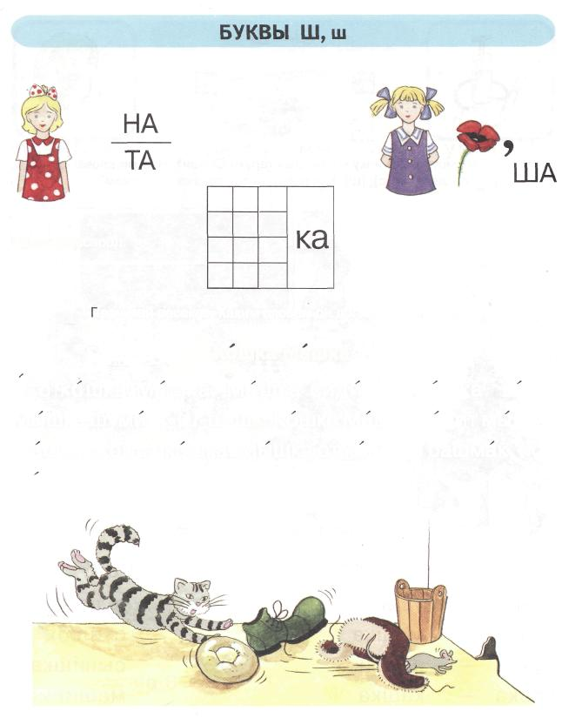
Кошка Машка.
Это кошка Машка. Машка сидит у окошка. Тихо.
Мышка шумит: «Ш-ш-ш». Кошка Машка видит мышку.
Машка скок с окошка. Мышка от кошки в башмак, под
шапку, за кувшин и в _______.

Slide 22

«Песенки - Чудесенки»

Slide 23

Читаем на ночь.
Предлагаем ребенку в течение недели три стихотворения, которые читаем перед сном.
Каждый день одно из трех по порядку.
В конце недели, предлагаем ребенку самому выбрать, то стихотворение, которое ему больше всего понравилось.
По этому выбору определяется стихотворение – лидер.

Slide 24


Пешком шагали мышки
По узенькой дорожке
От деревушки Пешки
До деревушки Ложки.
А к деревушке Ложки
У них устали ножки.
Обратно в Пешки мышки
Приехали на кошке.
В. Приходько.
Хлопушки
Мы — весёлые подружки,
Разноцветные хлопушки,
Мы качались на верхушке,
Разглядели все игрушки,
Пиф-паф!
Пиф-паф!
Мы ужасные болтушки,
Пиф-паф!
И большие хохотушки,
Пиф-паф!
Мы весёлые хлопушки,
Рады прыгать, как лягушки.
Пиф-паф!
Пиф-паф.
З. Александрова.

Slide 25
Итоговое обследование
В мае логопед проводит полное обследование ребенка.
По итогам этого обследования проводиться корректировка индивидуального плана коррекционной работы.
С родителями обсуждаем изменения и новый план работы.
Акцентируем внимание на достигнутых результатах.

Slide 26

Задание на лето
Задание на лето подбирается с учетом индивидуальных особенностей ребенка.
Строиться на живом общении ребенка с природой и окружающим миром.
Задание планируется таким образом, чтобы в их выполнении участвовала вся семья.

Slide 27

Как мы меняемся летом.
Наблюдения родителей за изменениями в речевом, эмоционально - психологическом развитии ребенка, в летний период.
Вопросы которые они хотели бы обсудить с логопедом.

Slide 28


